Slide 1
Письменности мира

Slide 2
What is writing? To ‘write’, might be defined, at a first approximation, as: to communicate relatively specific ideas by means of permanent, visible marks.
[Sampson 1985]

Slide 3
Типы письма
Логосиллабическое письмо
Абугида
Абджад
Силлабарий
Алфавитное письмо
Признаковая система
слоговые

Slide 4
Логосиллабическое письмо
Символ = смысл+произношение (китайский, майя)
纳尔瓦 – Нарва
(Давай разберём по частям тобою написанное)
纳 [nà] – платить
尔 [ěr] – ты
瓦 [wǎ] - черепица
Notes:
Давай разберём по частям тобою написанное ахахахахахаха

Slide 5
Слоговые письменности
Абугида | Абджад | Силлабарий
क – ka कि – ki कु – ku | ‭כ – ka כ – ki כ - ku | Ꭶ – ga Ꭹ – gi Ꭻ - gu
(Деванагари) | (Иврит) | (Чероки)
Notes:
Абджад – по первым буквам арабского алфавита (алеф, ба, джим, даль)
Абугида – одно из названий эфиопского алфавита

Slide 6
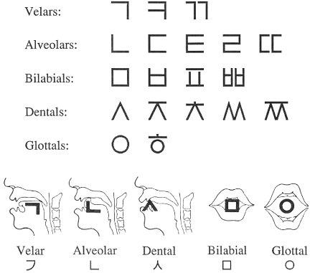
Признаковая система
Форма символа связана с фонетическими характеристиками (корейский)
Notes:
Палка сверху – взрыв, палка посередине – придыхательность, два раза – сила
К, кх, кк
Н, т, тх, л, тт
М, п, пх, пп
С, ч, чх, сс, чч
Гортанная смычка, х

Slide 7
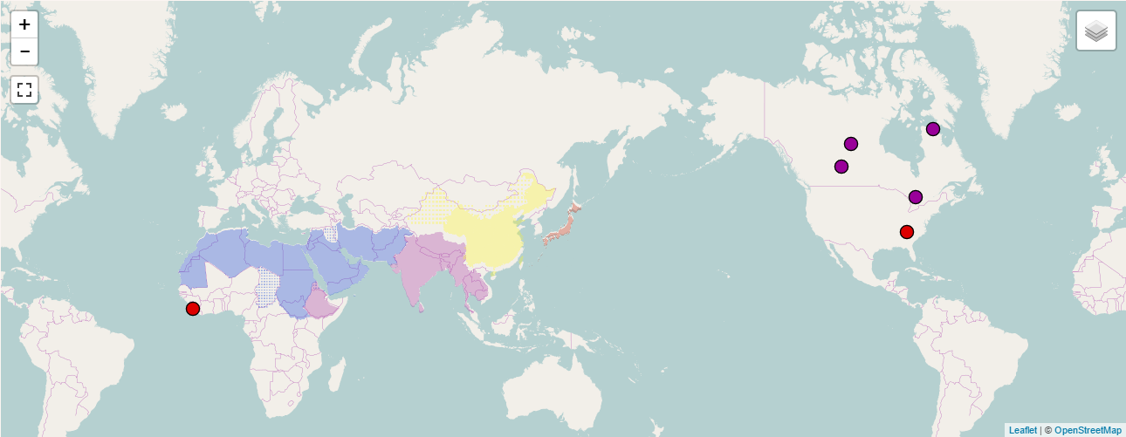
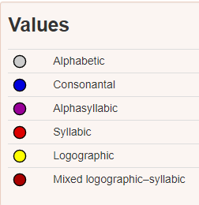
Notes:
Фиолетовое в Африке – амхарский (Эфиопия)
Алфасиллабик = абугида

Slide 8
Тип письменности | Число «носителей» (млрд.)
алфавитное | 5
абугида | 1,4
логосиллабическое | 1,3
абджад | 0,6
силлабарий | 0,1
Признаковая система | 0,07

Slide 9
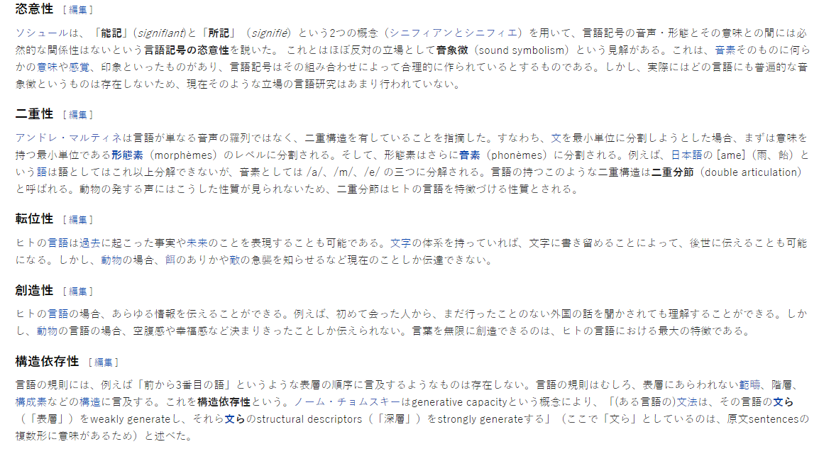

Slide 10
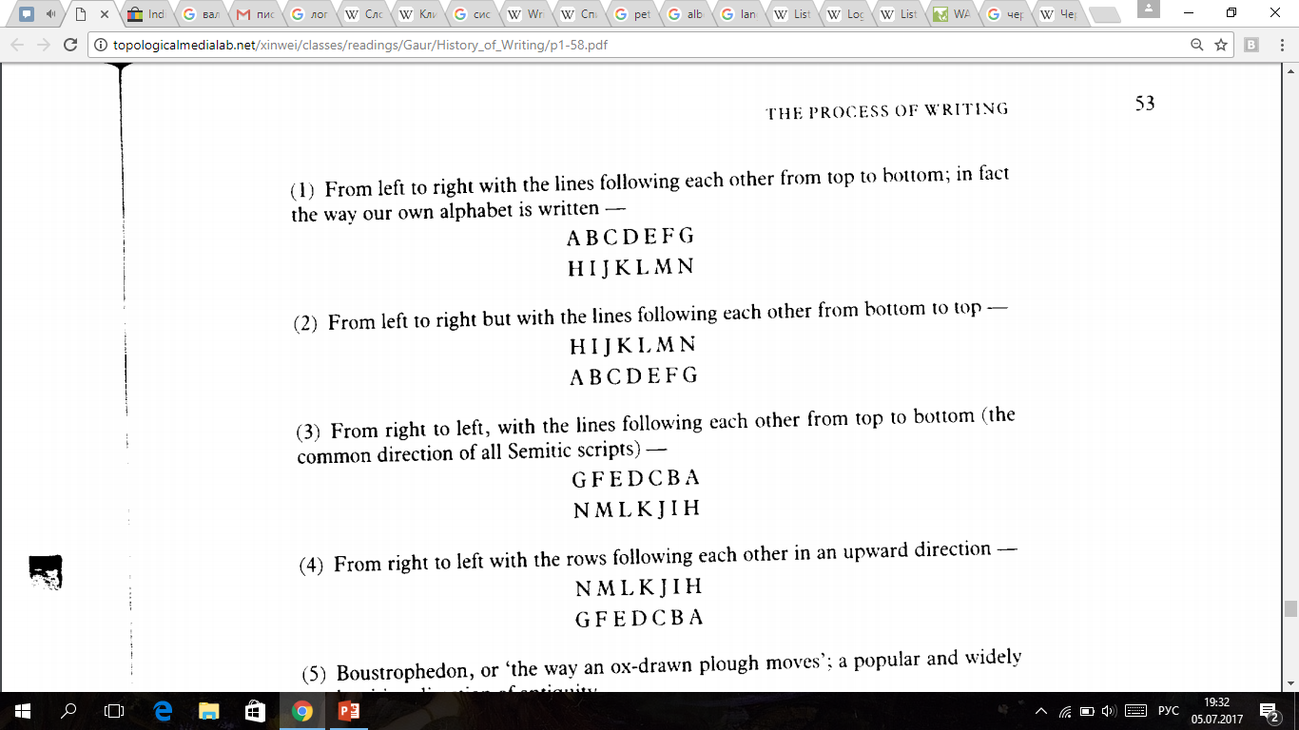
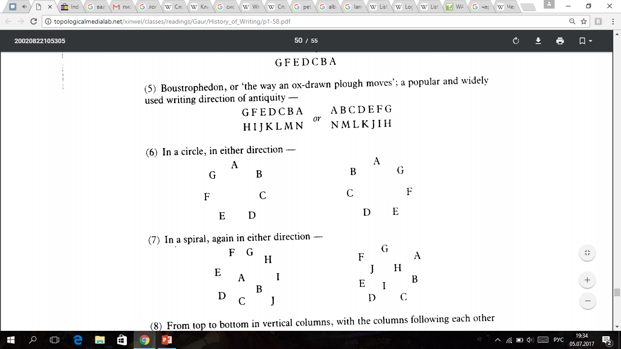
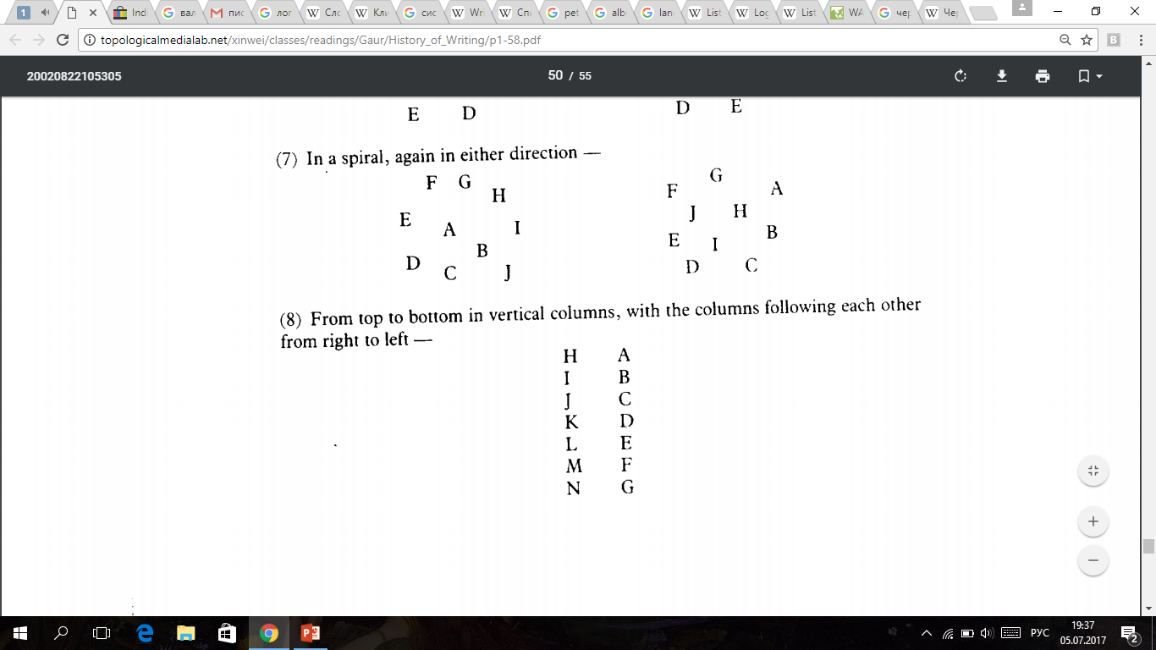
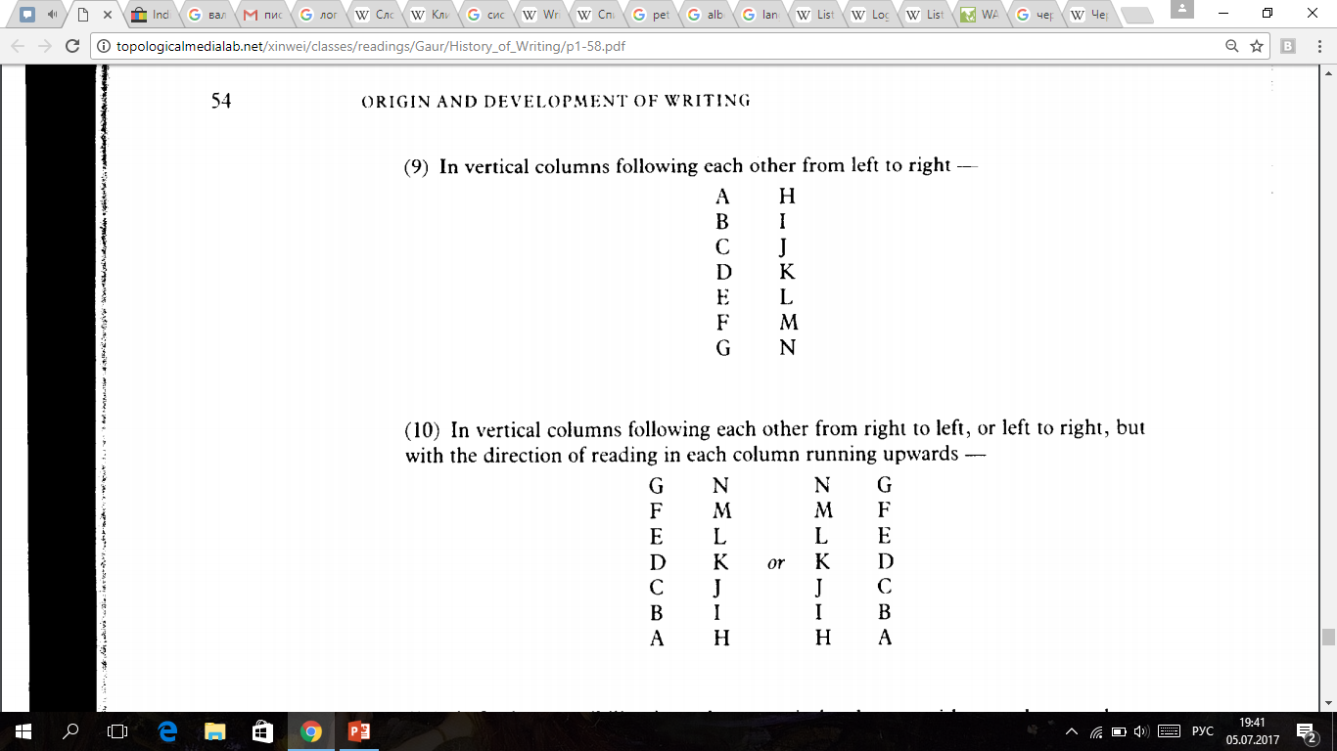
Направления письма

Slide 11
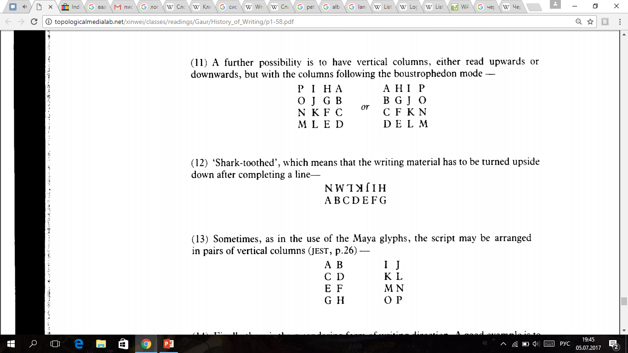
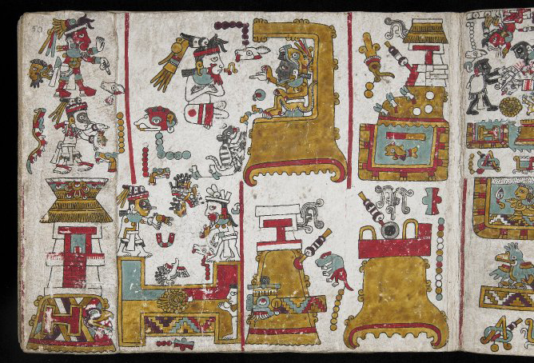
Направления письма
Notes:
meandering form of writing direction – красные линии показывают, в каком порядке читать последовательности символов. Здесь ацтекский кодекс нутал.

Slide 12

ИСТОРИЯ

Slide 13
Albertine Gaur “A history of writing”, 1992
Он делит все письменности на thought writing и sound writing. Все письменности относятся к одной из групп или к ним обоим в той или иной мере (нет чёткого деления).
Эволюция систем письма: фонетические элементы в письменностях (даже идеографических) появились почти сразу, потом они постепенно доминировали всё сильнее и сильнее, идеографические остатки почти везде (но не везде) исчезли

Slide 14
Пиктографическое (солнце)
Идеографическое (солнце, свет, день)
Фонографическое (звук [с])

Slide 15
Почему фонографические системы победили?
Идеографическое письмо – открытое множество знаков (для каждого понятия нужен свой знак), фонографическое – закрытое.

Slide 16
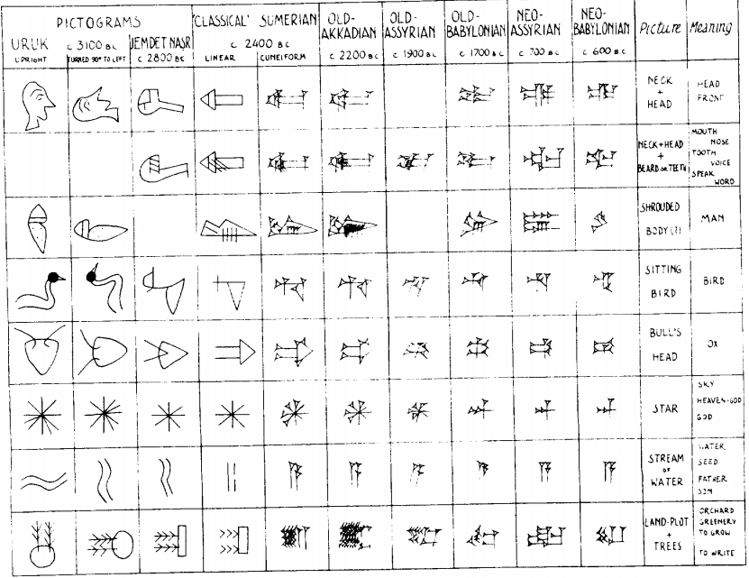

Slide 17
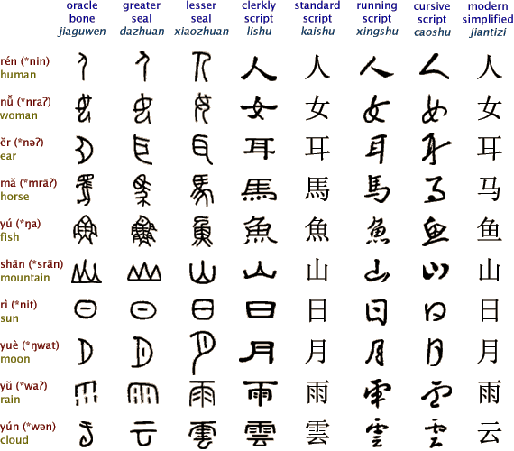

Slide 18
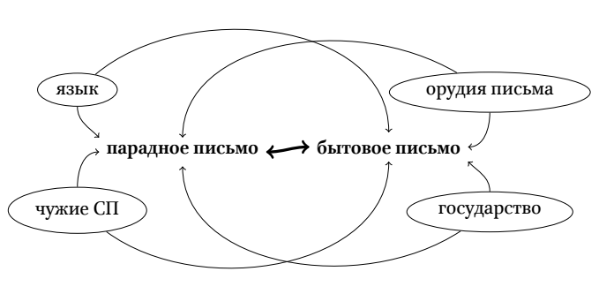
От чего зависит внешний вид письменности?

Slide 19
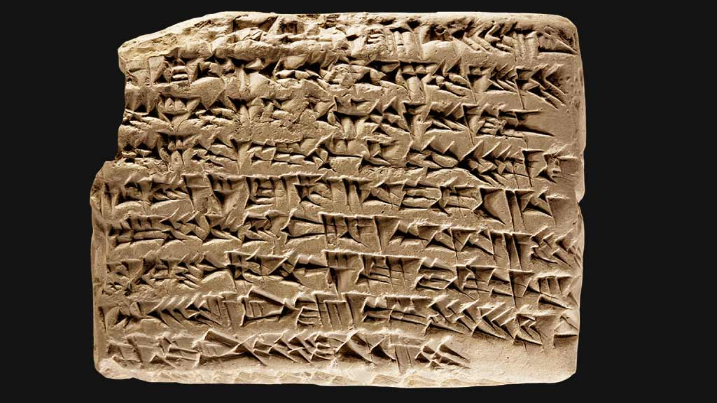

Slide 20
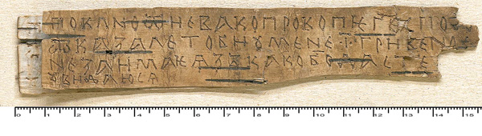

Slide 21
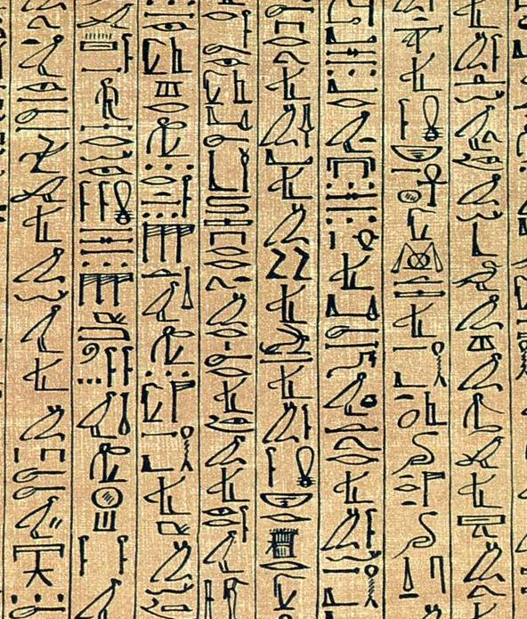
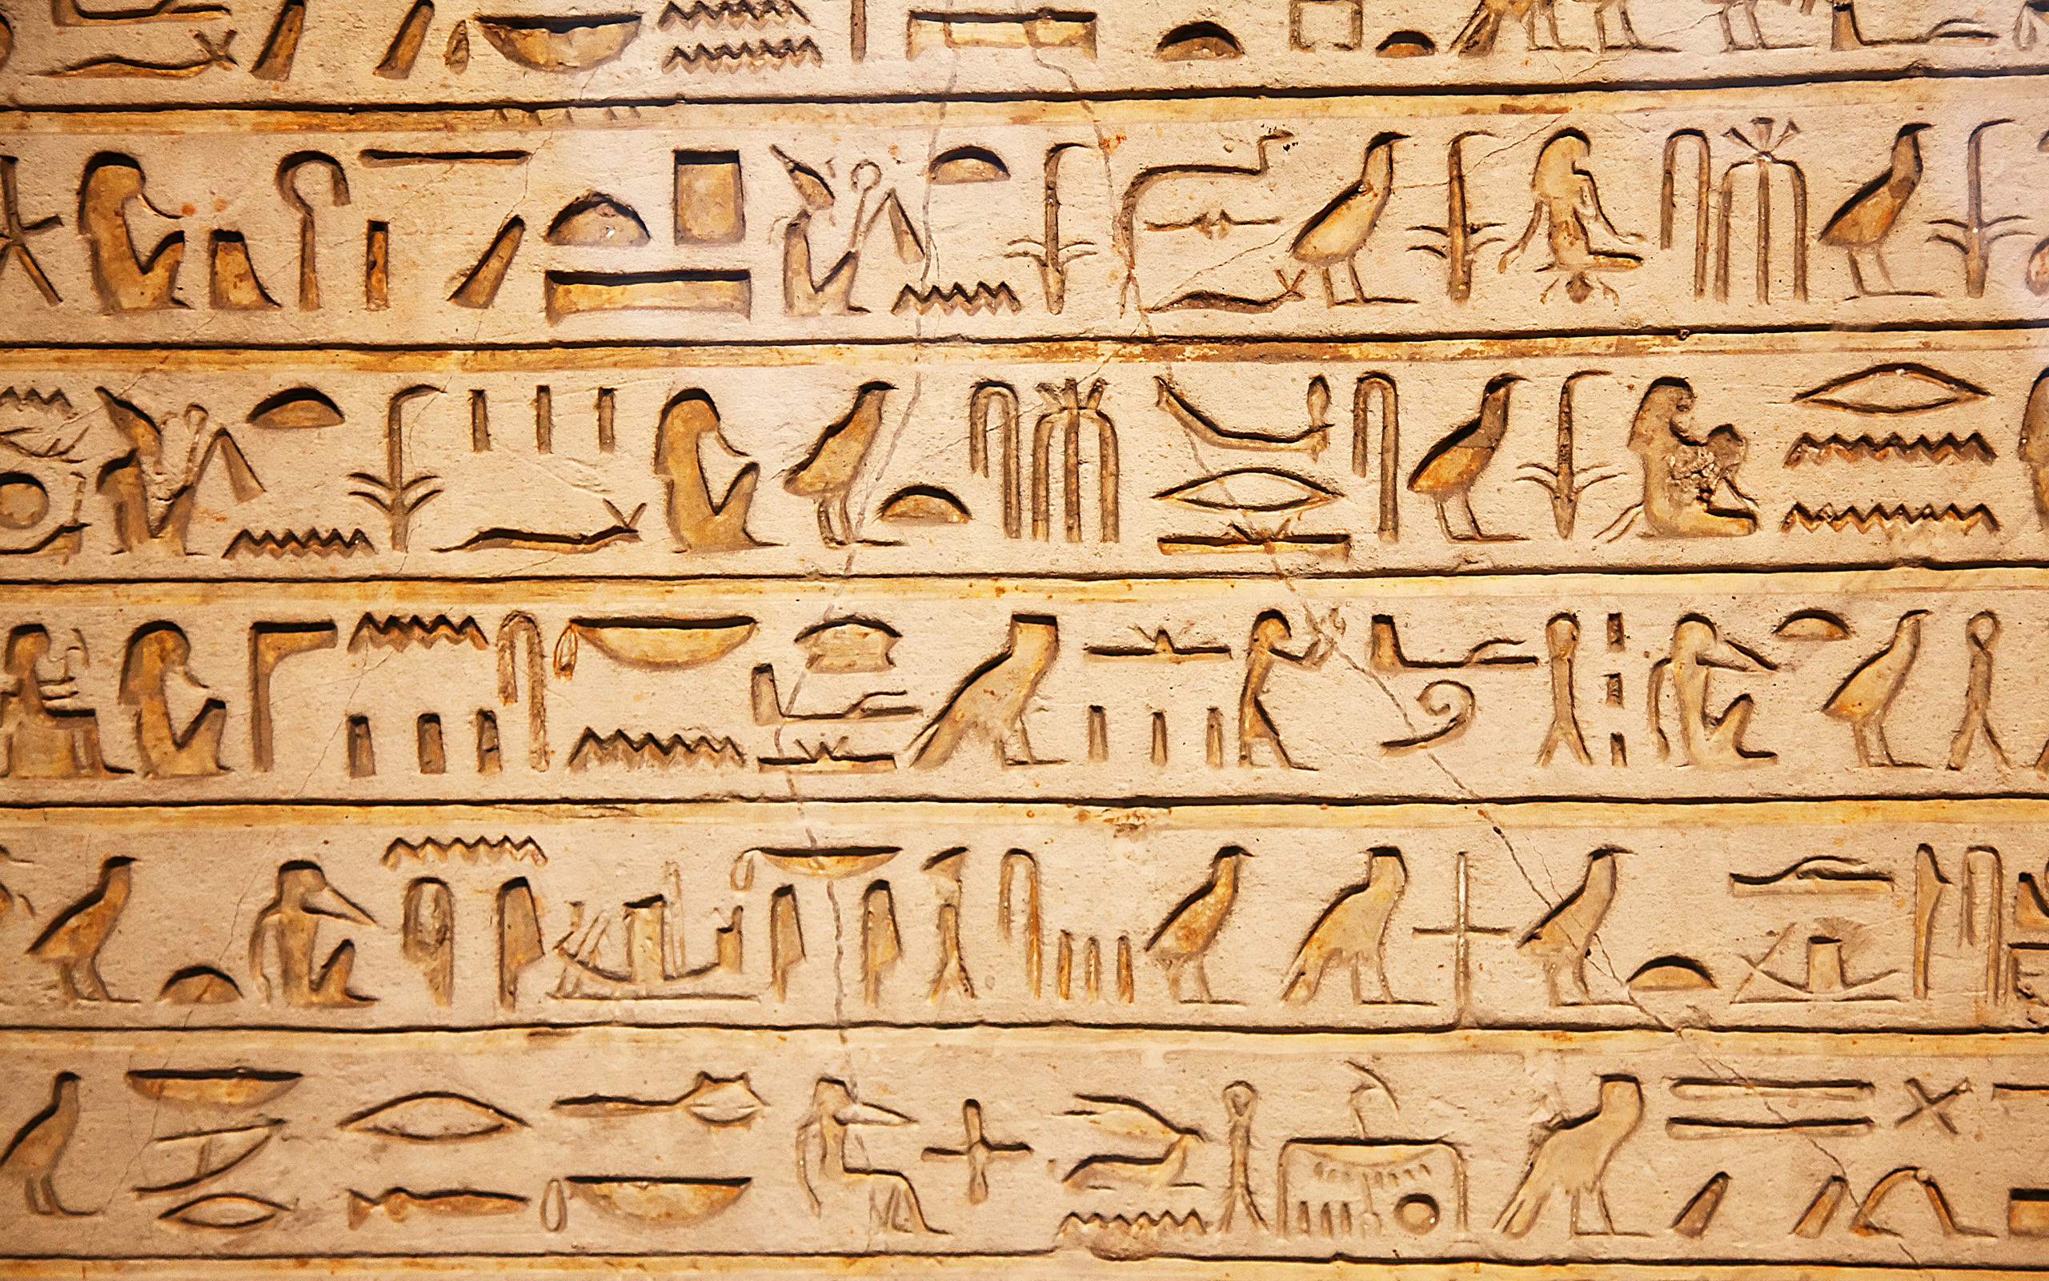

Slide 22
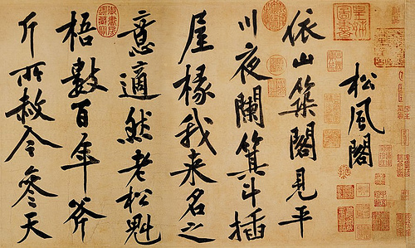

Slide 23
Способ нанесения знаков
Англ. write ‘писать’ – гот. ri:ta ‘вырезать руны’ – нем. reissen ‘вырезать, выцарапывать’
Рус. писать – живопись

Slide 24
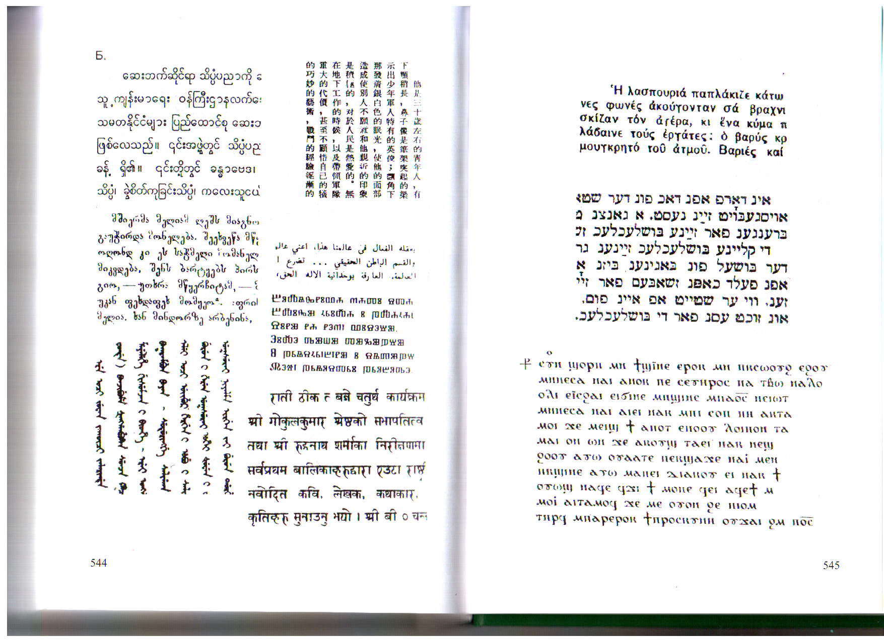
СПАСИБО ЗА ВНИМАНИЕ

